Slide 1


KHỞI ĐỘNG

Slide 2
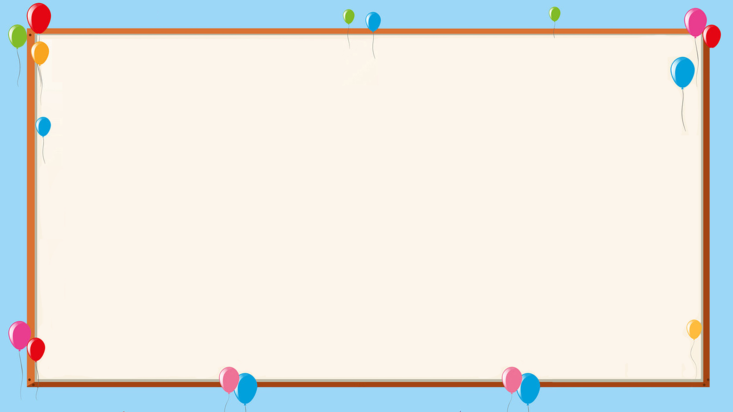

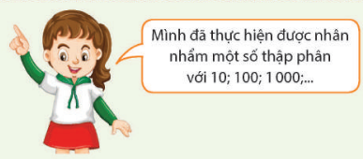
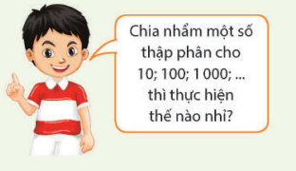
1)Nêu cách nhân một số thập phân với 10, 100, 1000.
2)Nêu cách nhân một số thập phân với 0,1, 0,01, 0,001.

Slide 3

Thứ ….ngày ….tháng….năm 2024
Tiết 60:
Chia nhẩm một số thập phân cho
10; 100;1000…

Slide 4

YÊU CẦU CẦN ĐẠT
- Bước đầu thuộc quy tắc, thực hiện được chia nhẩm một số thập phân cho 10; 100; 1 000; ...
- Vận dụng được trong thực hành tính và xử lý tình huống thực tiễn.

Slide 5
KHÁM PHÁ

Slide 6

a. Chia nhẩm cho 10
124,5 : 10 = ?
Nhận xét: Chia cho 10 cũng chính là nhân với 0,1
Dời dấu phẩy của số 124,5 sang bên trái 1 chữ số, ta được 12,45
124,5 : 10 = 124,5 x $\frac{1}{10}$
= 124,5 x 0,1 = 12,45
b. Chia nhẩm cho 100; 1000
Dời dấu phẩy của số 124,5 sang bên trái 2 chữ số, ta được 1,245
Dời dấu phẩy của số 124,5 sang bên trái 3 chữ số, ta được 0,1245
Tương tự, ta có: 124,5 : 100 = 1,245
124,5 : 1000 = 0,1245
Muốn chia một số thập phân với 10, 100, 1000, … ta chỉ việc dời dấu phẩy của số tương ứng sang bên trái một, hai, ba, … chữ số.
Notes:
Thiết kế Hân Di zalo 0948607584

Slide 7
Luyện tập
Thực hành

Slide 8
Bài 1. Tính nhẩm: trò chơi “ gọi truyền”
812,3 : 10 =
81,23
91,5 : 10 =
9,15
812,3 : 100 =
8,123
91,5 : 100 =
0,915
.
812,3 : 1000 =
0,8123
91,5 : 1000 =
0,0195
174 : 10 =
17,4
174 : 100 =
1,74
174 : 1000 =
0,174

Slide 9
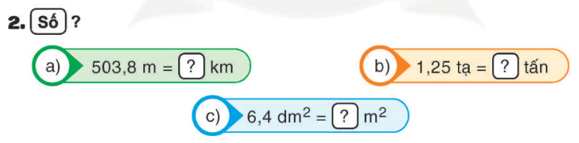
.
a) 503,8 m = 0,5038 km
b) 1,25 tạ = 0,125 tấn
b) 6,4 dm² = 0,064 m²

Slide 10
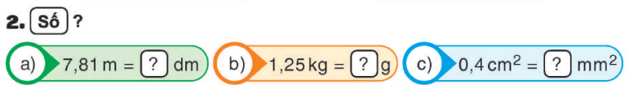
.
a) 7,81 m = 78,1 dm
b) 1,25 kg = 1 250 g
c) 0,4cm2 = 40 mm²

Slide 11
Vận dụng

Slide 12
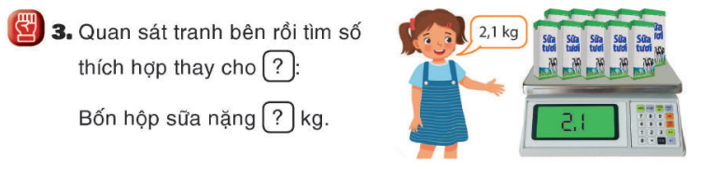
.

Slide 13
Bài giải
1 hộp sữa cân nặng số ki-lô-gam là:
2,1 : 10 = 0,21 (kg)
4 hộp sữa cân nặng số ki-lô-gam là:
0,21 × 4 = 0,84 (kg)
Vậy bốn hộp sữa cân nặng 0,84 kg.
.

Slide 14






CỦNG CỐ
Nhắc lại quy tắc chia nhẩm một số thập phân 10; 100; 1000

Slide 15
Tạm biệt
Notes:
Thiết kế Hân Di zalo 0948607584

